Slide 1
TUẦN 31
TIẾNG VIỆT 1
Tập 2
Chính tả
QUYỂN VỞ CỦA EM

Slide 2
KHỞI ĐỘNG

Slide 3
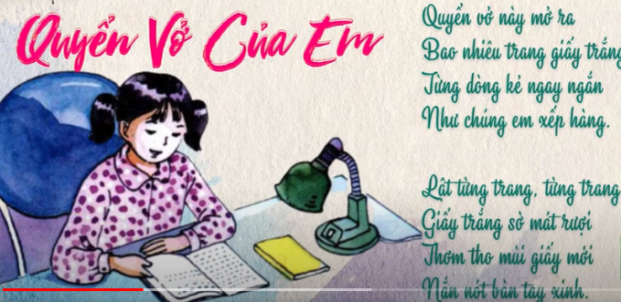

Slide 4
Mở vở ra bạn nhỏ thấy gì trên trang giấy?
5
3
1
4
2
Hết giờ
A.Những dòng chữ nắn nót.
B. Những dòng kẻ ngay ngắn.
C. Những điểm mười cô cho.

Slide 5
Lật từng trang, bạn nhỏ cảm thấy thế nào?
5
3
1
4
2
Hết giờ
A. Giấy mát rượi, thơm tho.
B. Bàn tay xinh đang viết nắn nót.
C. Chữ viết đẹp.

Slide 7
Quyển vở của em
Quyển vở này mở ra
Bao nhiêu trang giấy trắng
Từng dòng kẻ ngay ngắn
Như chúng em xếp hàng.
Lật từng trang, từng trang
Giấy trắng sờ mát rượi
Thơm tho mùi giấy mới
Nắn nót bàn tay xinh.

Slide 9
quyển vở
mát rượi
giấy trắng
nắn nót
ngay ngắn
tay xinh
xếp hàng
lật từng trang

Slide 10
quyển vở
Êch, nai và sơn ca thân nhau.
giấy trắng

Slide 11
nắn nót
Êch, nai và sơn ca thân nhau.
xếp hàng

Slide 12
ngay ngắn
Êch, nai và sơn ca thân nhau.
tay xinh

Slide 13
quyển vở của em
quyển vở này mở ǟa
bao nhiêu trang giấy trắng
từng dòng kẻ ngay ngắn
như chúng em xếp hàng.
lật từng trang từng trang.
giấy trắng sờ mát ǟượi.
thơm tho mùi giấy mới.
nắn nót bàn tay xinh.

Slide 15
Hoc10 chúc các em học tốt!

